Slide 1

UNIVERSIDAD DE CUNDINAMARCA
Facultad de Ingeniería · Programa de Ingeniería de Software
PROYECTO INTEGRADOR · DESARROLLO DE SOFTWARE PARA SISTEMAS HÍBRIDOS
Sistema de Gestión de
Mantenimiento de Equipos
Helpdesk Técnico — FastAPI + PostgreSQL + Docker · Ionic con React
Docente: Edicson Pineda Cadena
3 sesiones · 9 horas · 6 entidades · 8 requerimientos

Slide 2
CONTENIDO
Agenda
01
02
03
El proyecto
Requerimientos desarrollados
Requerimientos propuestos
Modelo de datos, arquitectura y plan de las 3 sesiones
Equipos, Tickets, Asignación/Estados y Diagnóstico — código y demo
Reportes, Notificaciones, Historial y Búsqueda avanzada — a cargo del estudiante
Helpdesk Técnico · Desarrollo de Software para Sistemas Híbridos
2

Slide 3
EL PROYECTO
Modelo de datos: 6 entidades
1
2
3
Usuario
Equipo
Ticket
Solicitantes, técnicos y administradores
Activos institucionales sujetos a mantenimiento
Solicitud de mantenimiento sobre un equipo
4
5
6
Diagnóstico
Repuesto
DiagnosticoRepuesto
Informe técnico asociado a un ticket
Inventario de repuestos disponibles
Detalle: repuestos usados en un diagnóstico
Helpdesk Técnico · Desarrollo de Software para Sistemas Híbridos
3

Slide 4
EL PROYECTO
Arquitectura técnica
Ionic + React + TypeScript
Vite · puerto 5173
FastAPI + SQLAlchemy
API REST · puerto 8000
PostgreSQL
Contenedor Docker · puerto 5432
Docker Compose orquesta backend + PostgreSQL con un solo comando
Helpdesk Técnico · Desarrollo de Software para Sistemas Híbridos
4

Slide 5
EL PROYECTO
Plan de trabajo: 3 sesiones · 9 horas
Sesión 1
3 h
Sesión 2
3 h
Sesión 3
3 h
Entorno (Docker + Postgres) y CRUD de Equipos
Creación de Tickets y Asignación/Estados
Diagnóstico + repuestos y propuesta de nuevos requerimientos
Requerimiento 1
Requerimientos 2 y 3
Requerimiento 4 + propuesta 5-8
Helpdesk Técnico · Desarrollo de Software para Sistemas Híbridos
5

Slide 6
REQUERIMIENTO 1 DE 8 · DESARROLLADO POR EL DOCENTE
Requerimiento 1 — CRUD de Equipos
Módulo base del sistema: registrar, listar, editar y dar de baja los equipos institucionales que pueden ser objeto de un ticket de mantenimiento.
1
Cada equipo tiene tipo, marca, modelo, número de serie, ubicación y estado (operativo / en mantenimiento / de baja).
2
La baja es lógica, no elimina el registro: preserva el historial de tickets asociados a ese equipo.
3
Es el punto de partida del flujo: todo ticket se crea siempre sobre un equipo ya registrado.
Helpdesk Técnico · Desarrollo de Software para Sistemas Híbridos
6

Slide 7
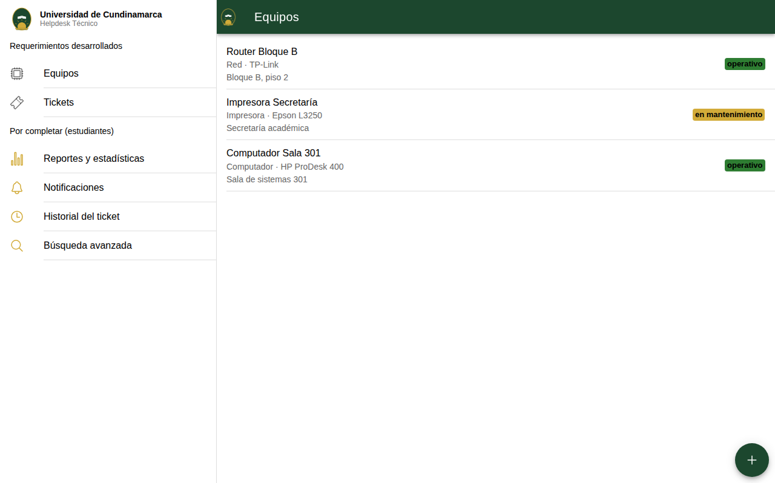
REQUERIMIENTO 1 · IMPLEMENTACIÓN
Equipos — endpoints y demo
GET /api/equipos/
POST /api/equipos/
GET /api/equipos/{id}
PUT /api/equipos/{id}
DELETE /api/equipos/{id} # baja lógica
La baja usa DELETE, pero en el backend solo cambia el campo estado a 'de_baja'.
Helpdesk Técnico · Desarrollo de Software para Sistemas Híbridos
7

Slide 8
REQUERIMIENTO 2 DE 8 · DESARROLLADO POR EL DOCENTE
Requerimiento 2 — Gestión de Tickets
Un usuario solicitante reporta una falla o necesidad de mantenimiento sobre un equipo existente, generando un ticket que inicia el flujo de atención.
1
Cada ticket registra título, descripción, prioridad, equipo afectado y solicitante.
2
Se crea siempre en estado 'abierto', a la espera de que se le asigne un técnico.
3
El listado se puede filtrar por estado (todos / abierto / en proceso / cerrado) desde la interfaz.
Helpdesk Técnico · Desarrollo de Software para Sistemas Híbridos
8

Slide 9
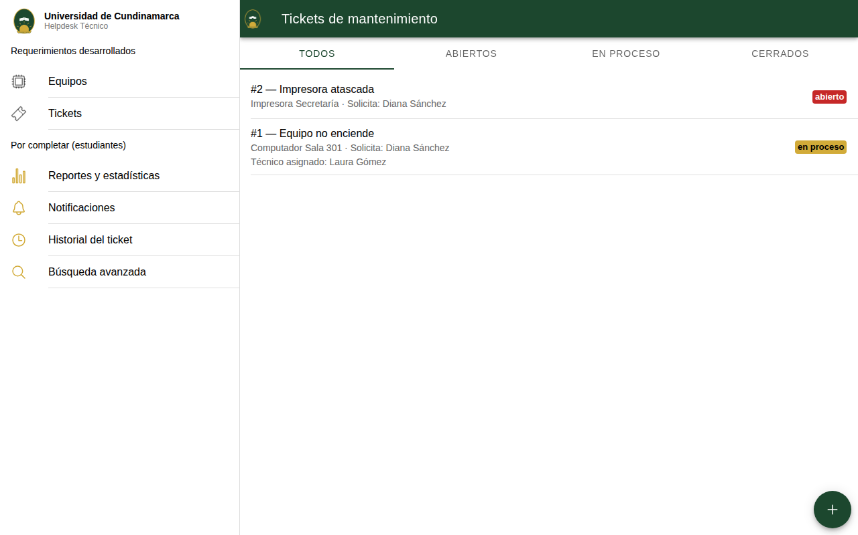
REQUERIMIENTO 2 · IMPLEMENTACIÓN
Tickets — endpoints y demo
GET /api/tickets/?estado=
POST /api/tickets/
GET /api/tickets/{id}
Los tickets se devuelven con sus relaciones ya cargadas (equipo, solicitante, técnico) usando joinedload de SQLAlchemy, evitando el problema de N+1 consultas.
Helpdesk Técnico · Desarrollo de Software para Sistemas Híbridos
9

Slide 10
REQUERIMIENTO 3 DE 8 · DESARROLLADO POR EL DOCENTE
Requerimiento 3 — Asignación y Estados
Un administrador o coordinador asigna un técnico al ticket, y el sistema controla las transiciones de estado válidas mediante una máquina de estados simple.
asignar técnico
cerrar
abierto
en_proceso
cerrado
reabrir (en_proceso → abierto)
El estado 'cerrado' es final: no admite nuevas transiciones.
Helpdesk Técnico · Desarrollo de Software para Sistemas Híbridos
10

Slide 11
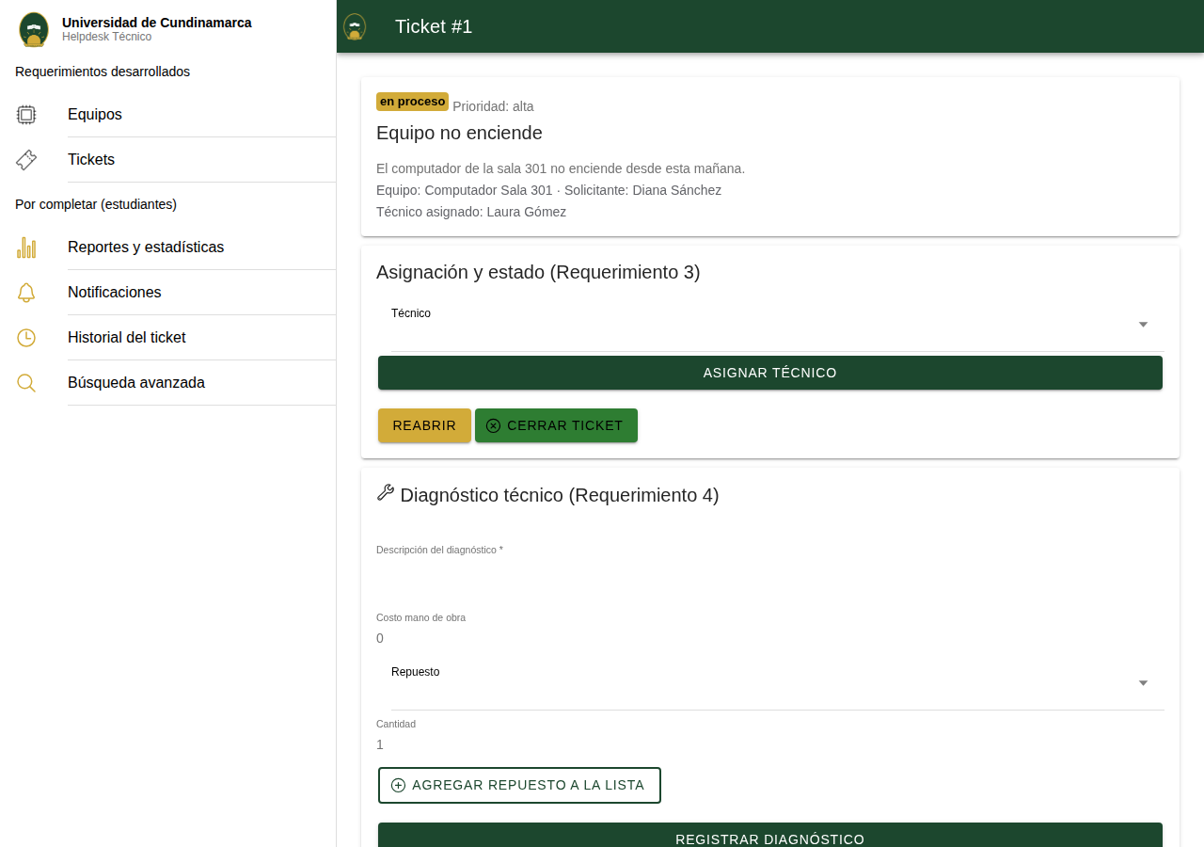
REQUERIMIENTO 3 · IMPLEMENTACIÓN
Asignación y estados — endpoints y demo
PATCH /api/tickets/{id}/asignar
PATCH /api/tickets/{id}/estado
-> valida contra TRANSICIONES_VALIDAS
La regla de negocio vive en un único diccionario en el backend, así el frontend nunca puede forzar una transición inválida.
Helpdesk Técnico · Desarrollo de Software para Sistemas Híbridos
11

Slide 12
REQUERIMIENTO 4 DE 8 · DESARROLLADO POR EL DOCENTE
Requerimiento 4 — Diagnóstico Técnico
El técnico registra el diagnóstico del ticket junto con los repuestos utilizados. La sexta entidad del modelo (DiagnosticoRepuesto) resuelve esta relación muchos-a-muchos.
Diagnóstico
DiagnosticoRepuesto
(cantidad)
Repuesto
(stock)
1
N
Al registrar el diagnóstico se descuenta automáticamente el stock de cada repuesto, dentro de la misma transacción.
Helpdesk Técnico · Desarrollo de Software para Sistemas Híbridos
12

Slide 13
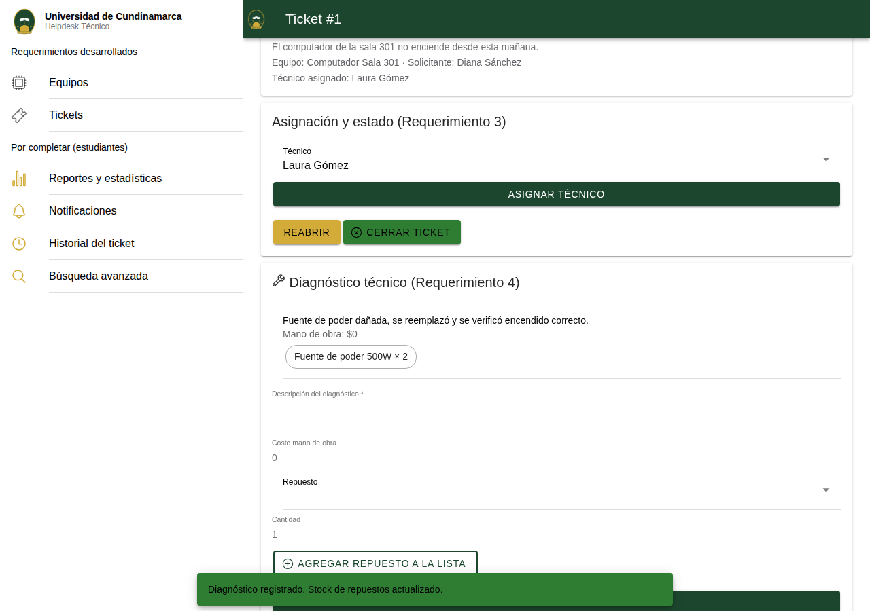
REQUERIMIENTO 4 · IMPLEMENTACIÓN
Diagnóstico — endpoints y demo
POST /api/diagnosticos/
repuesto.stock -= cantidad
if stock < cantidad:
rollback() # sin stock, no se registra
Si algún repuesto no tiene stock suficiente, la API rechaza todo el diagnóstico (no se registra parcialmente).
Helpdesk Técnico · Desarrollo de Software para Sistemas Híbridos
13

Slide 14
SEGUNDA PARTE
Requerimientos propuestos al estudiante
El proyecto entregado ya deja, para cada uno, una página en el frontend ("Por completar") y comentarios TODO en el backend señalando dónde conectar la solución.
5
6
7
8
Reportes y estadísticas
Notificaciones
Historial de estados
Búsqueda avanzada
Dashboard con tickets por estado y tiempos de resolución
Aviso al solicitante ante cambios de estado
Auditoría y línea de tiempo del ticket
Filtros combinados y exportación a CSV
Helpdesk Técnico · Desarrollo de Software para Sistemas Híbridos
14

Slide 15
REQUERIMIENTO 5 DE 8 · PROPUESTO AL ESTUDIANTE
Requerimiento 5 — Reportes y Estadísticas
Construir un panel con estadísticas agregadas del helpdesk: tickets por estado, equipo con más fallas y tiempo promedio de resolución.
Pistas técnicas para implementarlo
Backend: nuevo endpoint GET /api/reportes/resumen usando func.count(), func.avg() y group_by() de SQLAlchemy sobre la tabla tickets.
Frontend: tarjetas de estadísticas en ReportesPage.tsx (IonCard + IonGrid), opcionalmente con una librería de gráficos.
Extensión sugerida: filtros por rango de fechas y por equipo.
Helpdesk Técnico · Desarrollo de Software para Sistemas Híbridos
15

Slide 16
REQUERIMIENTO 6 DE 8 · PROPUESTO AL ESTUDIANTE
Requerimiento 6 — Notificaciones
Avisar al solicitante cada vez que el estado de su ticket cambia: técnico asignado, ticket cerrado, etc.
Pistas técnicas para implementarlo
Backend: nueva entidad Notificacion, generada dentro de cambiar_estado_ticket() (ver el TODO ya dejado en tickets.py).
Alternativa simple: endpoint GET /api/notificaciones/usuario/{id} consultado periódicamente (polling) desde el frontend.
Frontend: badge con el conteo de notificaciones no leídas en NotificacionesPage.tsx.
Helpdesk Técnico · Desarrollo de Software para Sistemas Híbridos
16

Slide 17
REQUERIMIENTO 7 DE 8 · PROPUESTO AL ESTUDIANTE
Requerimiento 7 — Historial del Ticket
Registrar cada cambio de estado (estado anterior, estado nuevo, fecha) y mostrarlo como una línea de tiempo dentro del ticket.
Pistas técnicas para implementarlo
Backend: nueva entidad TicketHistorial insertada en cambiar_estado_ticket() (ver el TODO ya dejado en tickets.py).
Backend: endpoint GET /api/tickets/{id}/historial.
Frontend: línea de tiempo vertical en HistorialPage.tsx o dentro del propio TicketDetallePage.tsx.
Helpdesk Técnico · Desarrollo de Software para Sistemas Híbridos
17

Slide 18
REQUERIMIENTO 8 DE 8 · PROPUESTO AL ESTUDIANTE
Requerimiento 8 — Búsqueda Avanzada
Permitir filtrar tickets y equipos por múltiples criterios, y exportar el resultado a CSV.
Pistas técnicas para implementarlo
Backend: ampliar GET /api/tickets/ con parámetros opcionales adicionales (tecnico_id, prioridad, fecha_desde, fecha_hasta).
Backend: endpoint de exportación GET /api/tickets/exportar usando StreamingResponse.
Frontend: IonSearchbar combinado con varios IonSelect en BusquedaPage.tsx.
Helpdesk Técnico · Desarrollo de Software para Sistemas Híbridos
18

Slide 19
EVALUACIÓN
Rúbrica — Requerimientos 5 a 8
Funcionalidad
Los 4 requerimientos propuestos funcionan de extremo a extremo (backend + frontend).
40
Coherencia con el modelo
Las nuevas tablas/endpoints siguen las convenciones del proyecto entregado.
20
Calidad del frontend
Las páginas reemplazan el placeholder con componentes de Ionic consistentes.
20
Documentación
Documentación, manual de usuario y manual técnico de lo implementado.
20
Helpdesk Técnico · Desarrollo de Software para Sistemas Híbridos
19

Slide 20
CIERRE
Entrega final del proyecto
1
Código fuente completo (backend + frontend), incluyendo los requerimientos 5 a 8 desarrollados por el estudiante.
2
Documento con documentación, manual de usuario y manual técnico de lo agregado.
3
Demostración del proyecto completo (los 8 requerimientos) en la fecha indicada por el docente.
¡Gracias! — Edicson Pineda Cadena
Helpdesk Técnico · Desarrollo de Software para Sistemas Híbridos
20

